Slide 1



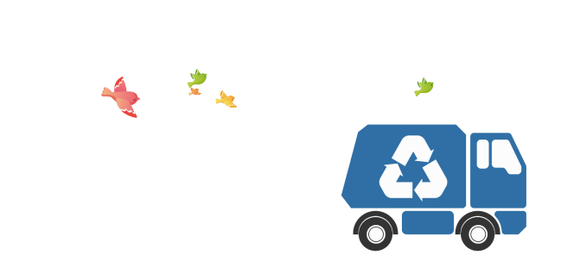
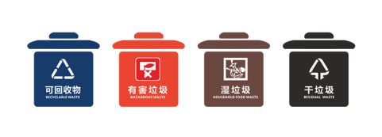
垃圾分类保护环境

Slide 2


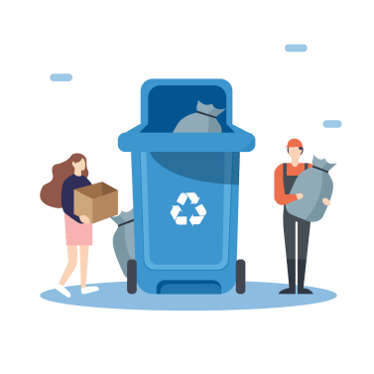
https://www.ypppt.com/
目录
垃圾的种类
分类的意义
解决的方法

Slide 3
垃圾的种类
- 01 -

Slide 4
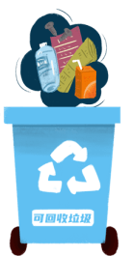



可回收垃圾
废纸
塑料
玻璃
金属
布料

Slide 5
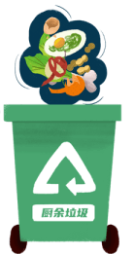




厨余垃圾
剩饭剩菜
菜叶垃圾
果皮垃圾
蛋壳垃圾
骨头垃圾

Slide 6





其他垃圾
卫生纸
砖瓦片
毛发
食品袋
土渣堆

Slide 7





有害垃圾
电灯泡
蓄电池
油漆桶
过期药品
部分家电

Slide 8




综合处理回收利用
通过综合处理回收利用
可以减少污染
节省资源
如每回收1吨废纸
可造好纸850公斤
节省木材300公斤
比等量生产减少污染74%
每回收1吨塑料饮料瓶
可获得0.7吨二级原料
每回收1吨废钢铁
可炼好钢0.9吨
比用矿石冶炼节约成本47%
减少空气污染75%
减少97%的水污染和固体废物
Notes:
https://www.ypppt.com/

Slide 9
分类的意义
- 02 -

Slide 10




垃圾分类是对垃圾收集处置传统方式的改革，
是对垃圾进行有效处置的一种科学管理方法。
人们面对日益增长的垃圾产量和环境状况恶化的局面，如何通过垃圾分类管理，最大限度地实现垃圾资源利用，减少垃圾处置量，改善生存环境质量，
是当前世界各国共同关注的迫切问题之一。

Slide 11

综合处理回收利用
减少占地
减少污染
变废为宝
生活垃圾中有些物质不易降解
使土地受到严重侵蚀
垃圾分类，去掉可以回收的
不易降解的物质，
减少垃圾数量达60%以上
土壤中的废塑料会导致
农作物减产
抛弃的废塑料被动物误食
导致动物死亡的事故时有发生
因此回收利用还可以减少危害
回收垃圾中蕴含的资源潜力
仅北京每年就可获得11亿元的效益
消费环节产生的垃圾如果
及时进行分类,回收再利用是
解决垃圾问题最好途径。

Slide 12
解决的方法
- 03 -

Slide 13
综合处理回收利用
树立
垃圾分类的观念
改造或增设
垃圾分类回收的设施
01
02
Your Title
Here
改善
垃圾储运形式
实行家庭短期收集
定期分时段分类回收
03
04

Slide 14

综合处理回收利用
1
改造或增设垃圾分类回收的设施
广泛开展垃圾分类的宣传、教育和倡导工作
消费者树立垃圾分类的环保意识，阐明垃圾对社会生活造成的严重危害，
宣传垃圾分类的重要意义，呼吁消费者积极参与垃圾分类。
同时教会消费者垃圾分类的知识，
使消费者进行垃圾分类逐渐成为自觉和习惯性行为。

Slide 15
综合处理回收利用
2
改造或增设垃圾分类回收的设施
垃圾分类应逐步细化。垃圾分类搞得越细越精，越有利于回收利用。
可以用不同颜色的垃圾桶分别回收玻璃、纸、塑料和金属类包装垃圾、植物垃圾、生活垃圾、电池灯泡等特殊的垃圾。
垃圾桶上必须注明回收的类别和简要使用说明，指导消费者使用。垃圾桶也可以成为企业广告的载体，企业可以承担制作费用。

Slide 16
综合处理回收利用
3
改善垃圾储运形式
对一些体积大的垃圾，应该压缩后进行储运。
尤应注意的是，要对环卫局的垃圾回收车进行分隔式的改造，分类装载垃圾。
充分发挥原有垃圾回收渠道的作用，将可再生利用的垃圾转卖到企业。
建立垃圾下游产业的专门回收队伍，由厂家直接回收，
实现多渠道回收，引入价格和服务的竞争机制。

Slide 17
综合处理回收利用
4
实行家庭短期收集，定期分类回收
可以将垃圾分类一星期内暂时由家庭保管
环卫每天早晨收集容易腐烂的菜叶等餐厨垃圾，每天中午收集可以回收利用的垃圾，中午收集建筑垃圾，晚上收集其他垃圾。
社区或物业管理部门定期对新来户上门指导或发宣传册，
让居民都知道如何垃圾分类。

Slide 18
更多精品PPT资源尽在—优品PPT！
www.ypppt.com
PPT模板下载：www.ypppt.com/moban/ 节日PPT模板：www.ypppt.com/jieri/
PPT背景图片：www.ypppt.com/beijing/ PPT图表下载：www.ypppt.com/tubiao/
PPT素材下载： www.ypppt.com/sucai/ PPT教程下载：www.ypppt.com/jiaocheng/
字体下载：www.ypppt.com/ziti/ 绘本故事PPT：www.ypppt.com/gushi/
PPT课件：www.ypppt.com/kejian/
Notes:
模板来自于 优品PPT https://www.ypppt.com/

